Slide 1

NAZIV TEME:
JAVNI PRIJEVOZ U
MOSTARSKIM
PRIGRADSKIM
NASELJIMA

Slide 2
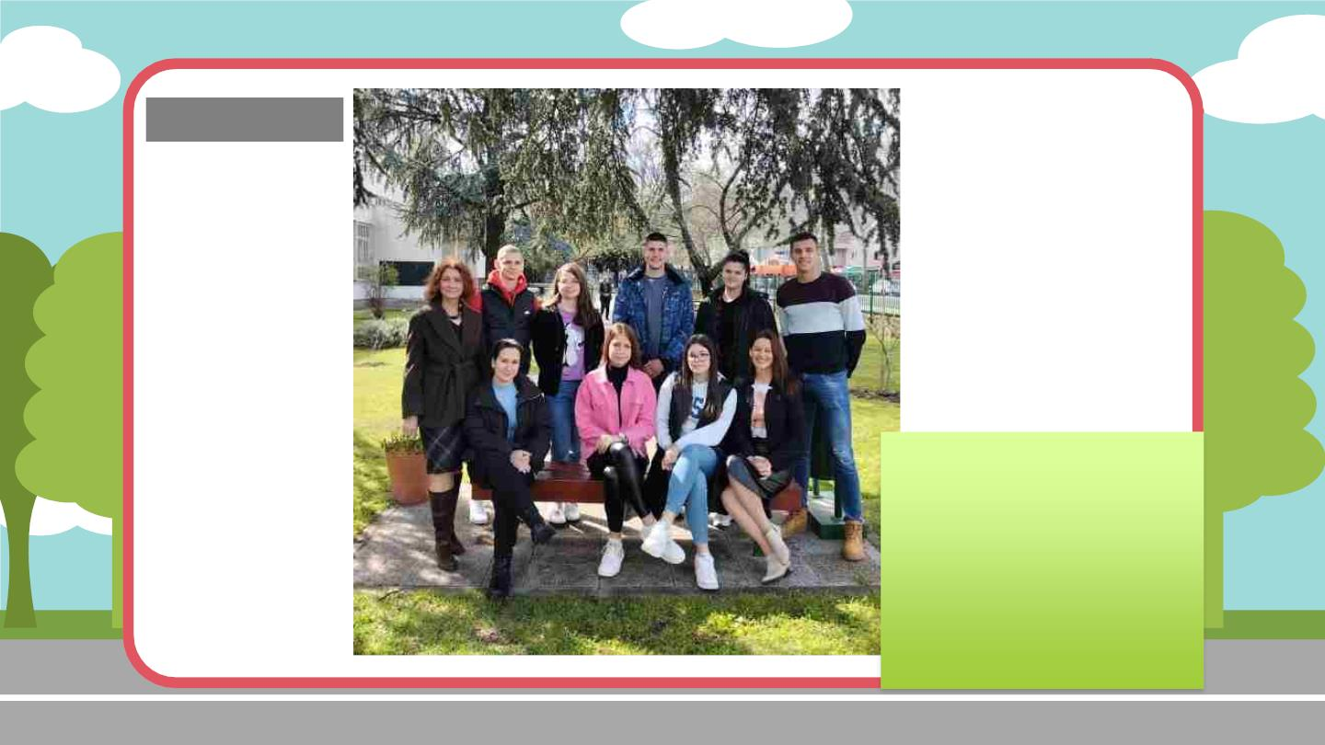
FOTOGRAFIJA EKIPE:
Srednja ekonomska
škola Joze
Martinovića
III.b
Mostar
Hercegovačko-
neretvanska
županija

Slide 3

OBJAŠNJENJE
PROBLEMA

Slide 4

OBJAŠNJENJE PROBLEMA
Problemi s prijevozom učenika srednjih škola:
• nedostatak linija u prigradskim naseljima
• visoke cijene karata➢

Slide 5
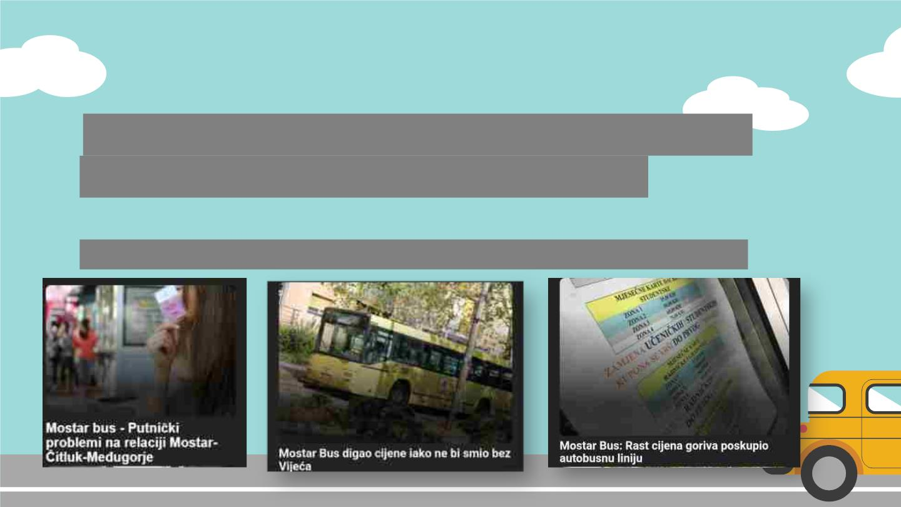
OBJAŠNJENJE PROBLEMA
U mnoštvu aktualnih tema koje su prisutne i zanimljive za istražiti
odabrali smo temu koja je srednjoškolska svakodnevnica.
Primjer:
Sve to potvrđuju i naši sugrađani, izjasnivši se u anketi koju smo proveli, kao i medijski članci.

Slide 6
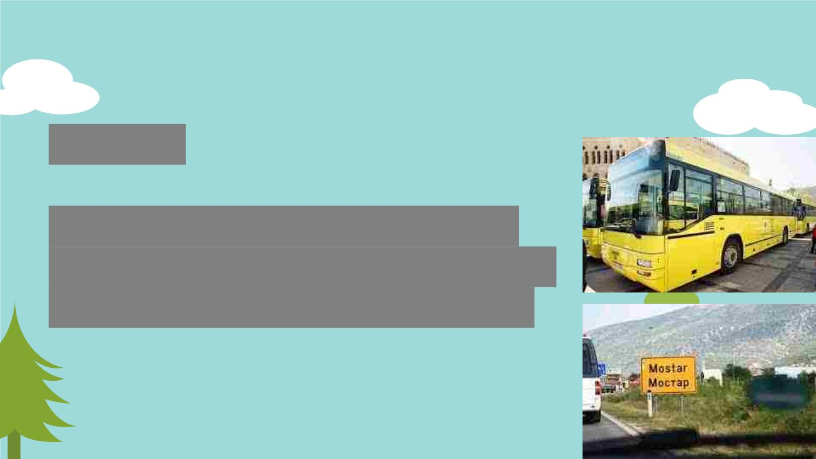
OBJAŠNJENJE PROBLEMA
Smatramo da je praksu primijenjenu u gradu
Mostaru, potrebno primijeniti i u prigradskim
naseljima. Potrebno je uvesti nove linije. Većina
treninga, koncerata, predstava odvija se poslije 19
sati pa moramo koristiti privatni prijevoz kako bi
sudjelovali na njima.

Slide 7

Pojačane linije bi omogućile da djeca koja nisu u
gradskoj zoni mogu pohađati izvannastavne
aktivnosti, sportske i kulturne. To bi nam
omogućilo još aktivnije sudjelovanje u
društvenom životu našega grada.

Slide 8
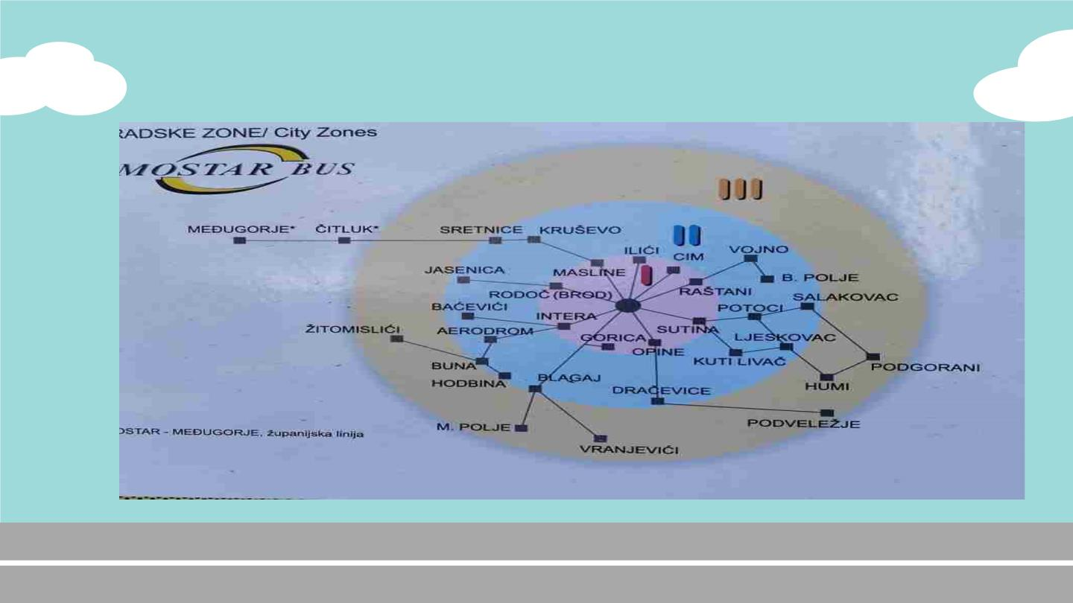
OBJAŠNJENJE PROBLEMA

Slide 9
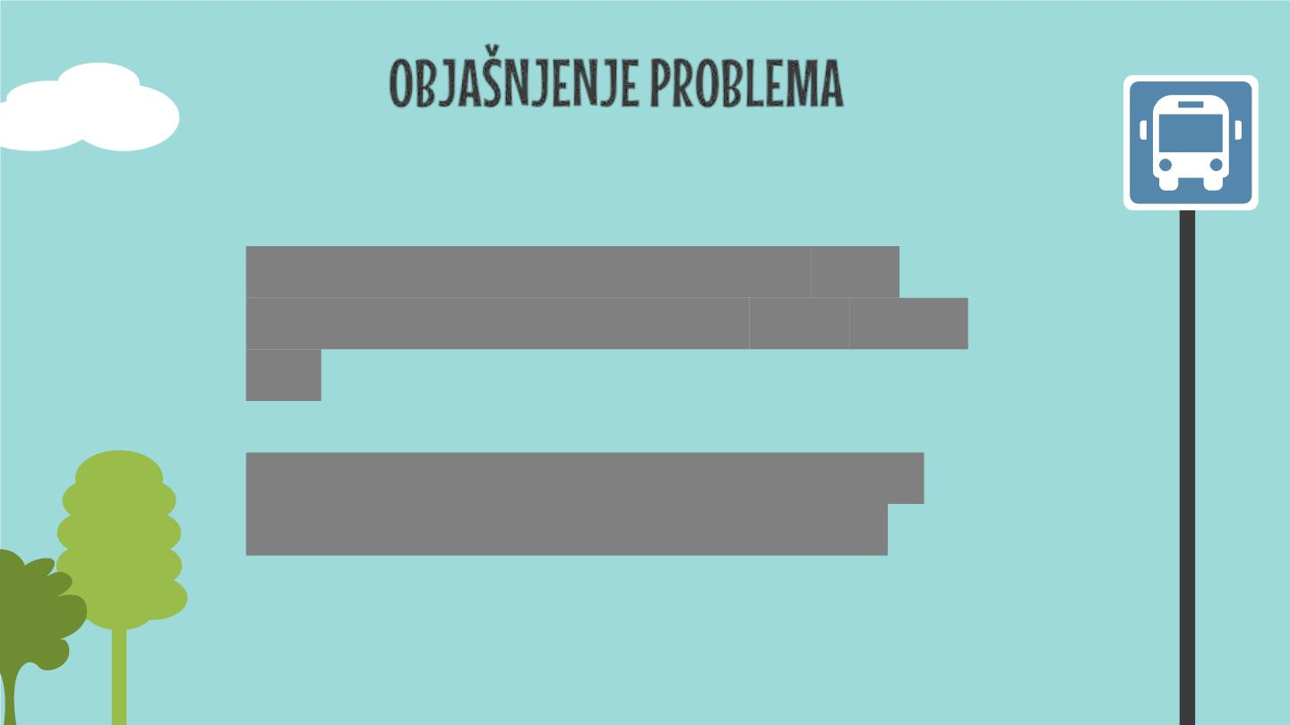
Drugi problem koji muči srednjoškolce vozare jest da
nemaju besplatan prijevoz, za razliku od učenika osnovnih
škola.
Što potvrđuje Zakon o osnovnom odgoju i obrazovanju,
objavljen u Narodnim novinama HNŽ 1/14, članak 4

Slide 10
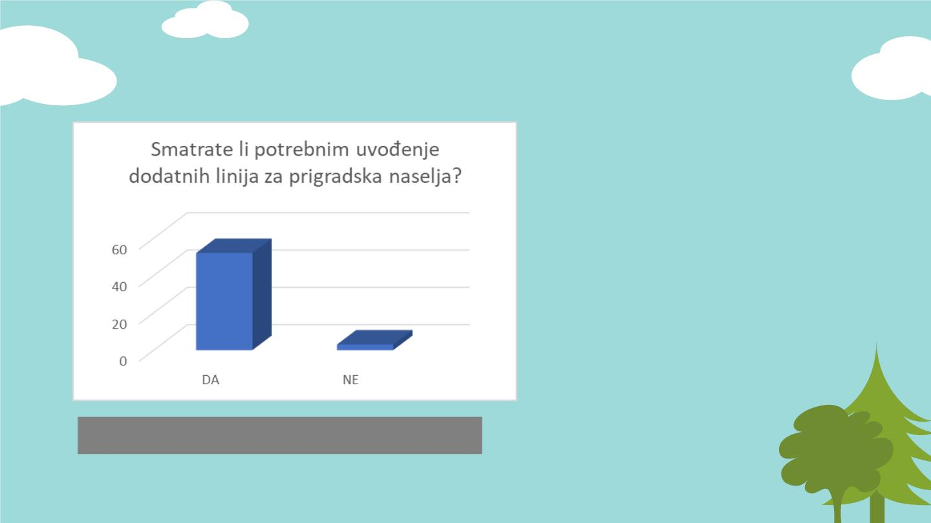
OBJAŠNJENJE PROBLEMA
Rezultati provedeni u našoj školi anketirajući
učenike iz prigradskih naselja.

Slide 11
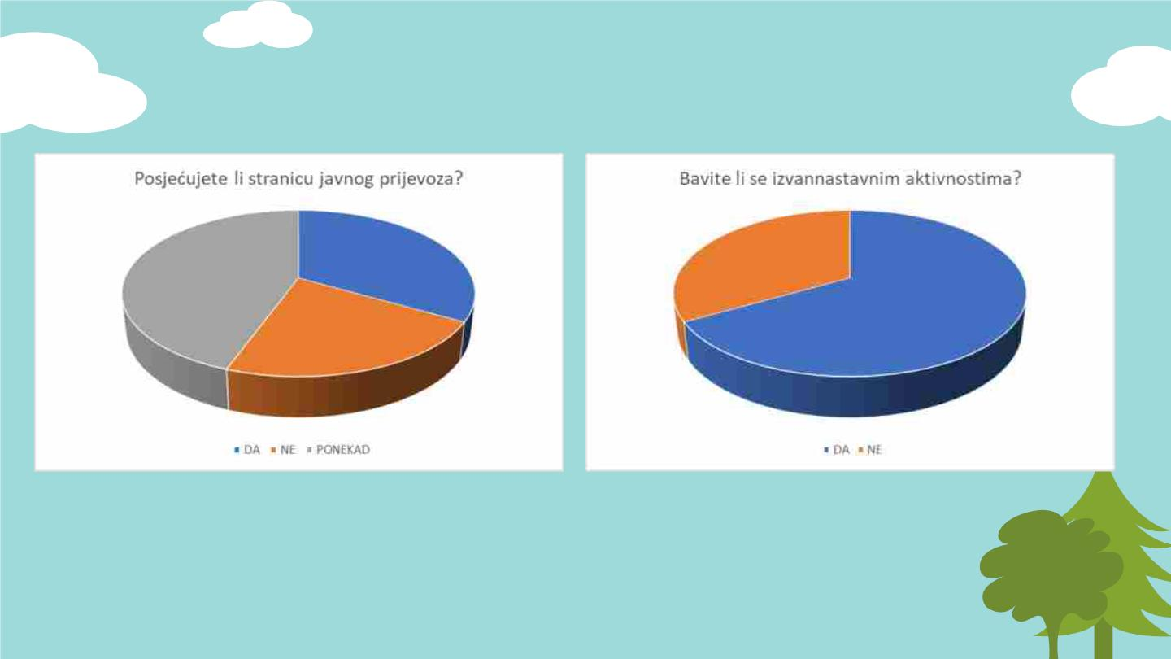
OBJAŠNJENJE PROBLEMA

Slide 12

OBJAŠNJENJE PROBLEMA
IZVORI INFORMACIJA:
● Mediji
● Ankete
● Internet

Slide 13
ALTERNATIVNE MJERE
JAVNE POLITIKE

Slide 14
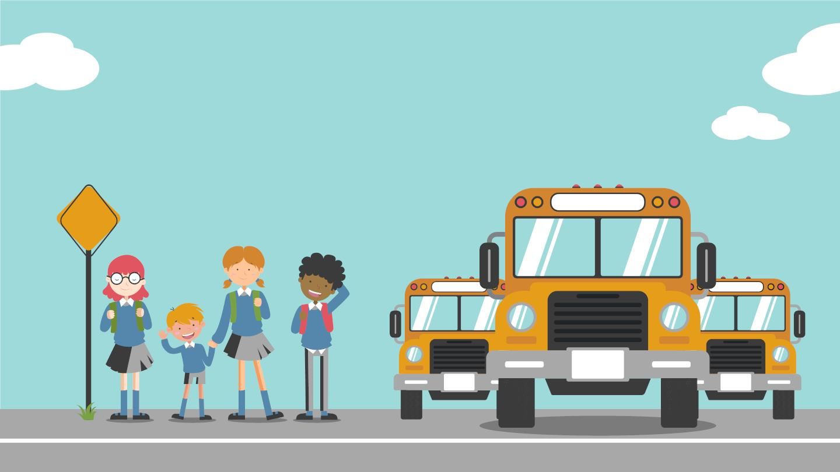
ALTERNATIVNE MJERE JAVNE POLITIKE
Dobre strane politike:
- učenici osnovnih škola imaju besplatan prijevoz
- gradskih linija ima dovoljno i odlično su organizirane

Slide 15
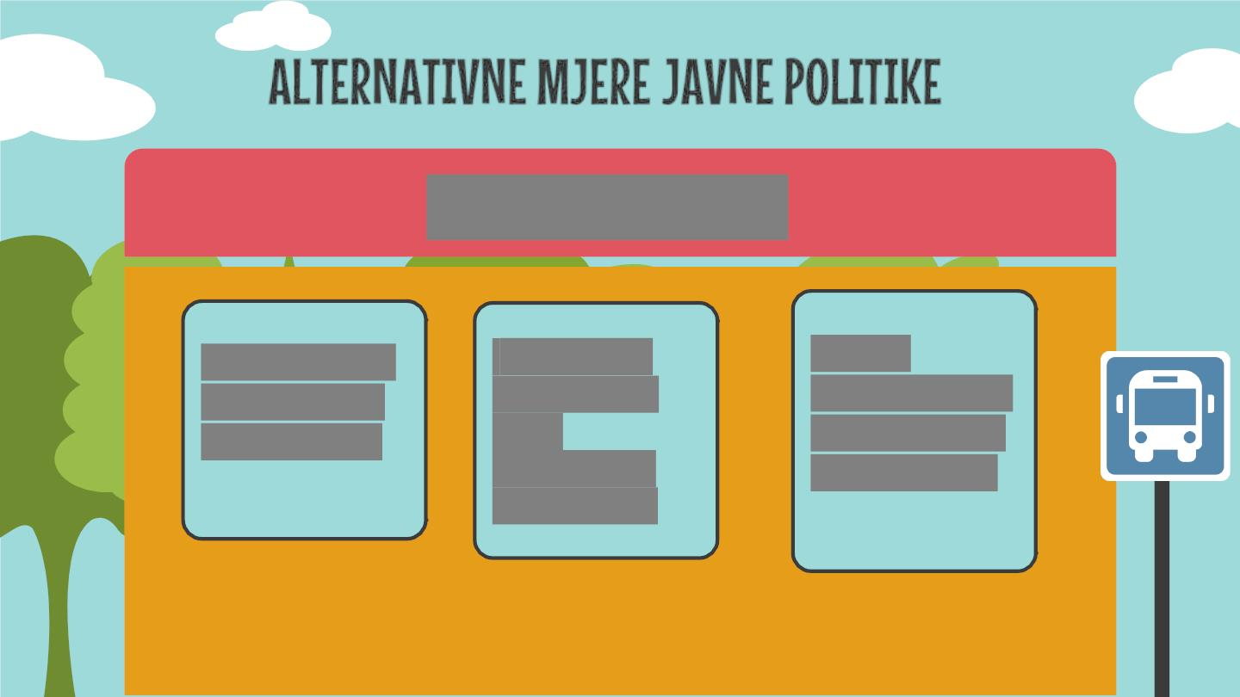
Loše strane politike
zakonski propisi nisu
regulirali besplatan
prijevoz za redovite
učenike srednjih škola
veliki troškovi za
obitelji jer moraju
odvojiti
mjesečno/dnevno
plaćanje prijevoza
djelomična
diskriminacija učenika
prigradskih naselja u
odnosu na učenike iz
grada

Slide 16
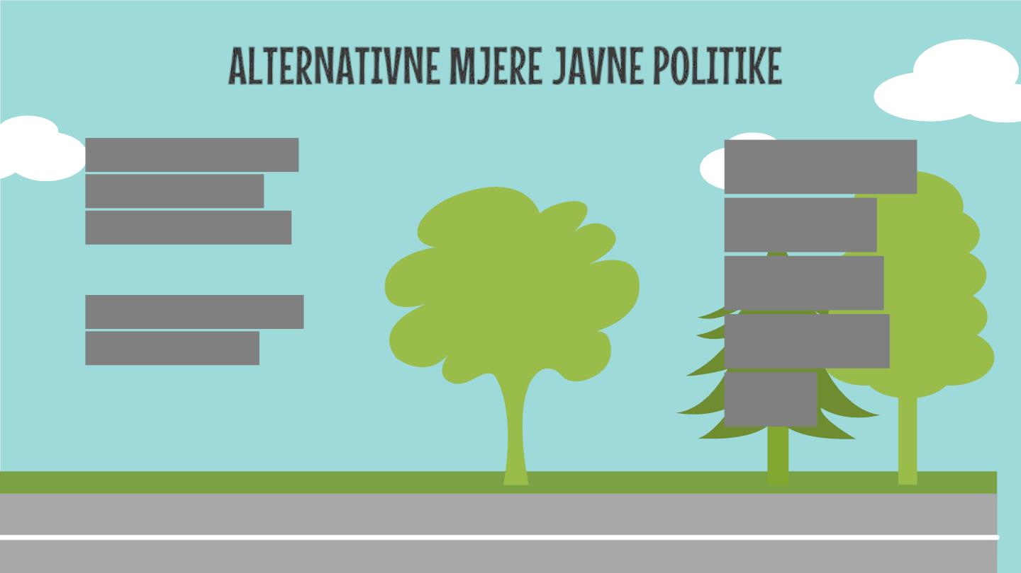
Za sve učenike važno je da
imaju sve mogućnosti
Sudjelovanje u
kulturnom,
sportskom i
društvenom
životu.
kvalitetnog obrazovanja.
Unaprjeđuju svoja znanja i
vještine i sudjeluju u
izvannastavnim aktivnostima.

Slide 17

Zakon o cestovnom prijevozu FBiH
Podatci Zavoda za statistiku Federacije BiH
Anketa ,,Smatrate li potrebnim uvođenje dodatnih linija za prigradska naselja, od ukupno
55 učenika vozara naše škole, potvrdno je odgovorilo 52?
Mislite li da bi besplatan prijevoz učenika srednjoškolaca potpomogao njihovu financijsku
situaciju?
Potvrdno je odgovorilo 100 posto ispitanika.
Anketa provedena kod 202 SREDNJOŠKOLCA - vozara GRADA MOSTARA.
Rezultati ankete u prilogu dokumentacije.
Zbornik radova Udruženje inženjera Saobraćaja i komunikacija u BiH

Slide 18
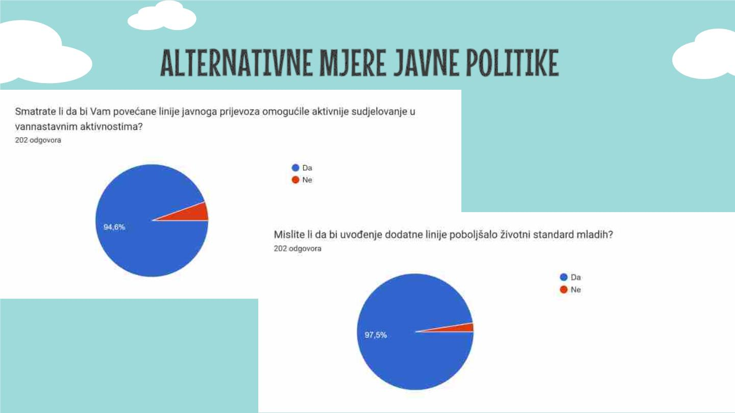

Slide 19

Zastupnici postojeće zakonske regulative su:
Vlada HNŽ-a
Ministarstvo prosvjete, znanosti, kulture i sporta HNŽ-a
Mostar bus i ostali javni prijevoznici
Protivnici postojeće zakonske regulative:
Svi sugrađani koji nisu prepoznali problem i ne smatraju ovaj prijedlog politike
važnim.

Slide 20
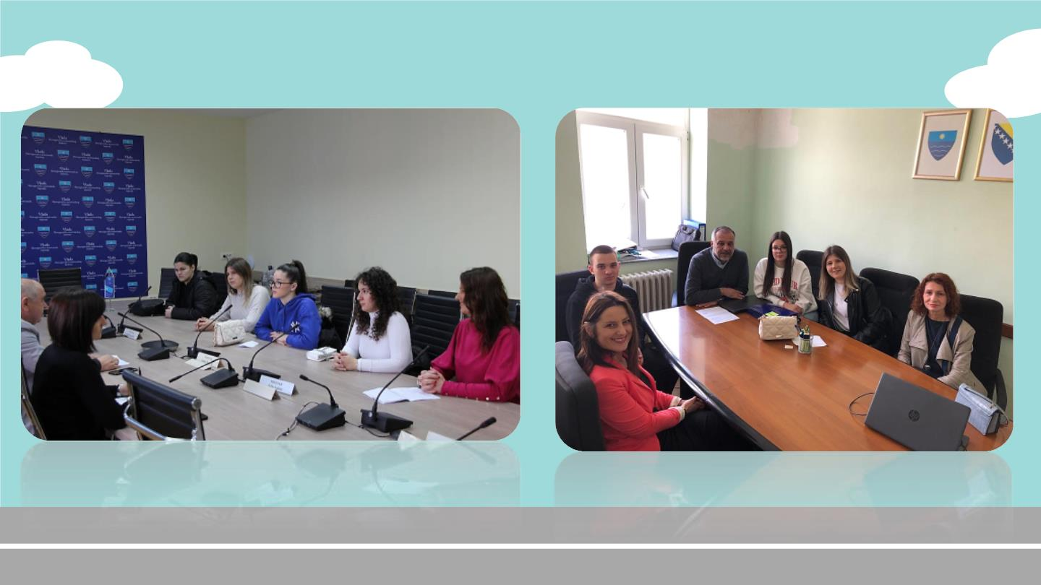
Razgovor s predstavnicima Vlade HNŽ-a Razgovor s predstavnicima resornog ministarstva

Slide 21
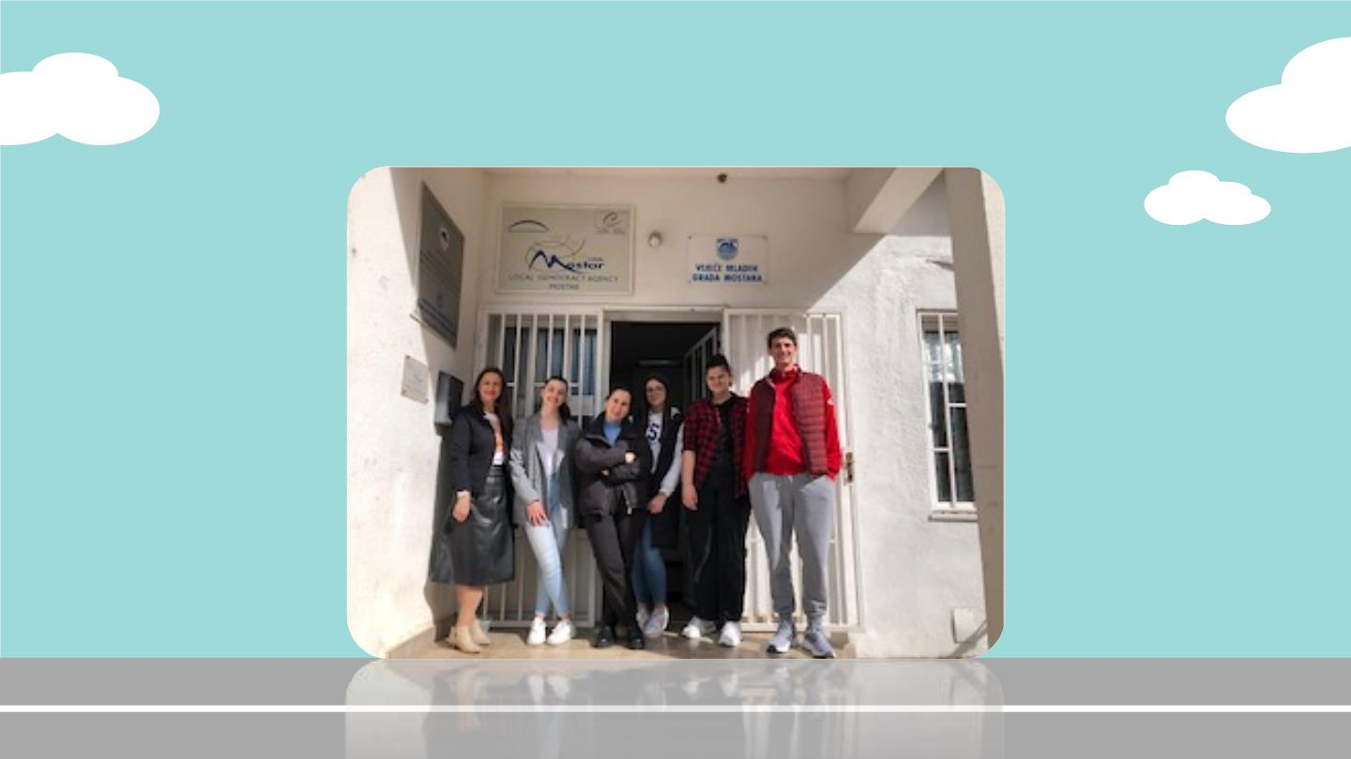
Razgovor s predstavnicima Vijeća mladih Grada Mostara

Slide 22
ALTERNATIVNE MJERE
IZVORI INFORMACIJA:
● Zakonski propisi
● Anketa
● Intervjui

Slide 23
POLITIKA NAŠEG
RAZREDA

Slide 24
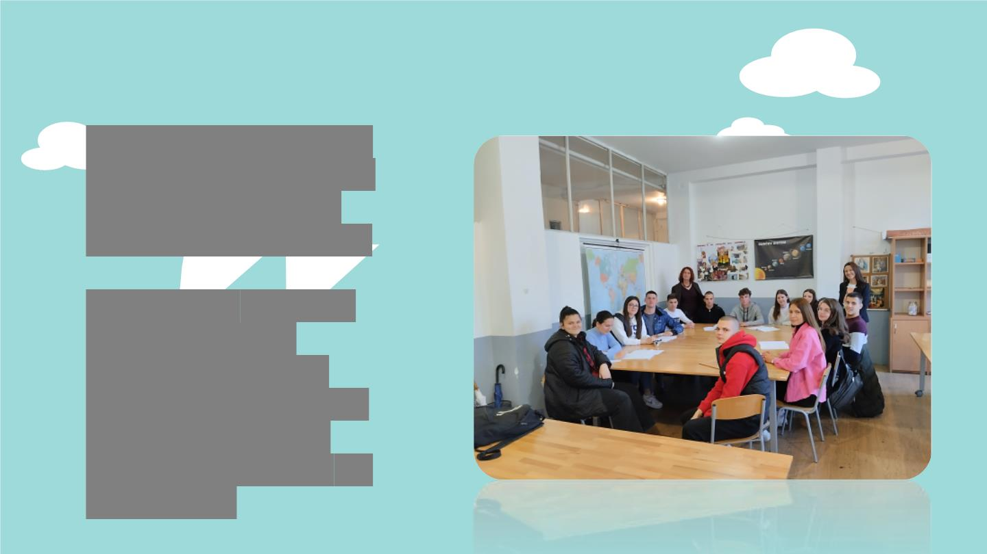
POLITIKA NAŠEG RAZREDA
Po našem mišljenju trebalo bi uvesti
nove linije u prigradskim naseljima.
Većina ljudi je zaposlena i imaju
obaveze kako radnim danima, tako i
vikendom.
Također, nekima je veliki problem
cijena karata. Naravno, za
srednjoškolce postoji mjesečna
karta koja smanji trošak vozarenja,
ali za velike obitelji ili obitelji u
lošijim financijskim situacijama to je
i dalje velik trošak.

Slide 25
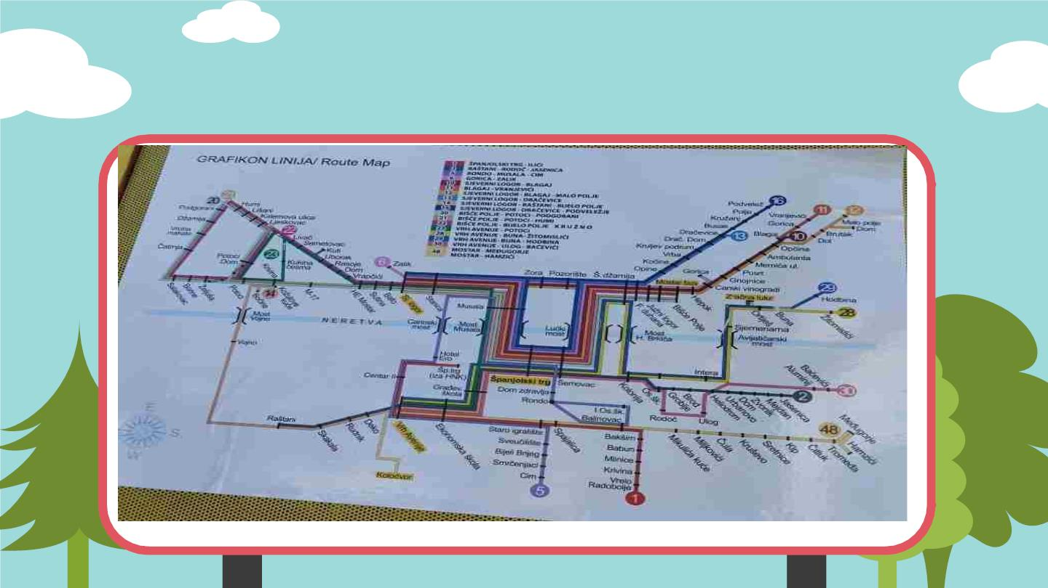
POLITIKA NAŠEG RAZREDA

Slide 26

POLITIKA NAŠEG RAZREDA
Potrebno je radnim danima uvesti linije na svim relacijama u
prigradskim mostarskim naseljima, a subotom i nedjeljom
uvesti linije u večernjim terminima.
§ Većina linija iz Mostara se održava od 19 do
21.45. tj. u 21.45 je polazak linije br. 2 (Raštani,
Rodoč, Jasenica) i linije br. 29 (vrh Avenije, Buna,
Hodbina)
§ Samo jedna linija br.10 (Sjeverni logor, Blagaj) ima
posljednji polazak iz Mostara u 22 sata.

Slide 27
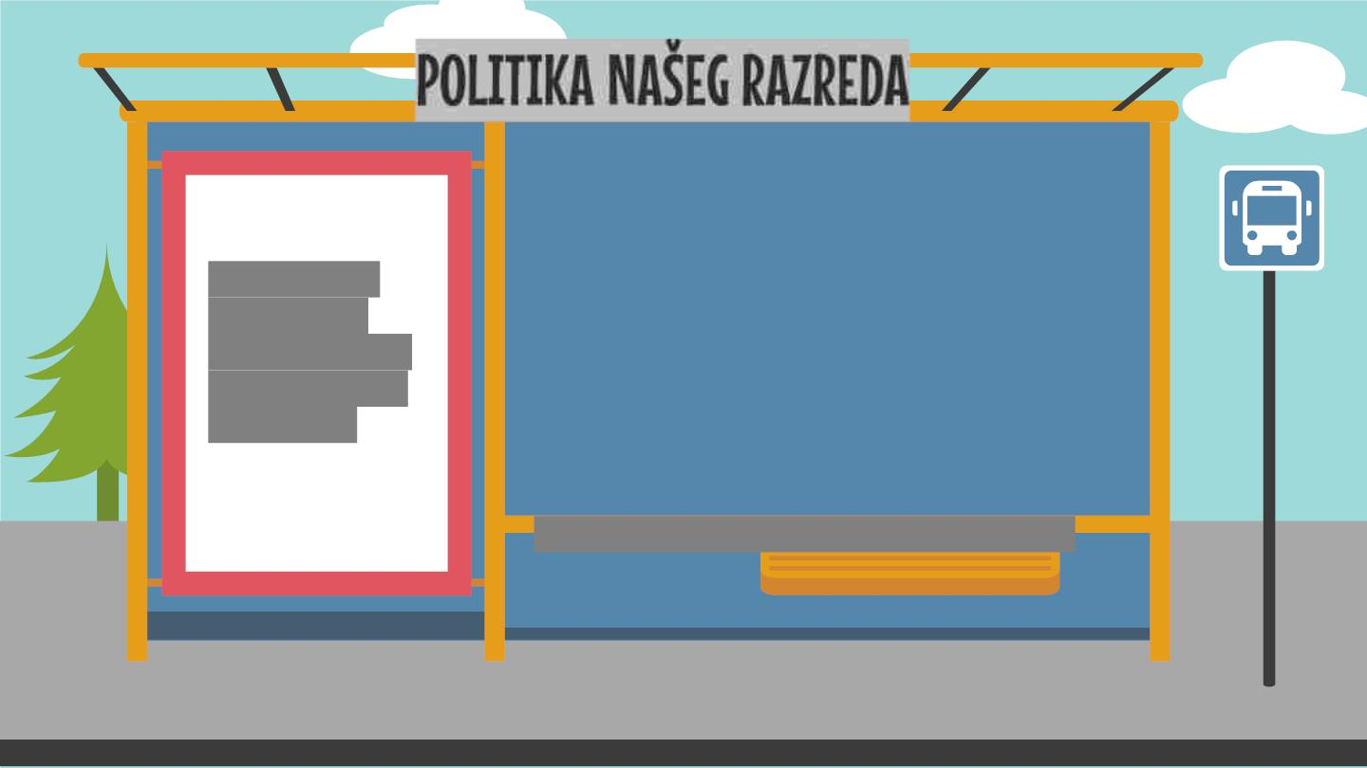
Izmjene i dopune Zakon o osnovnom odgoju i
obrazovanju, objavljen u Narodnim novinama
HNŽ1/ Članak 4 glasi: …osnivač škole je dužan
osigurati besplatan prijevoz za učenike. Način i
uvjeti obavljanja prijevoze uredit će se posebnom
odlukom jedinice lokalne samouprave.
Za učenike srednjih
škola prijevoz nije
besplatan, jer nadležni
smatraju kako srednje
obrazovanje nije
obvezno.
. Izmjene i dopune Zakona o osnovnom obrazovanju stupile na
snagu 13.2. 2014.

Slide 28

Predlažemo izmjene i dopune Zakona
o srednjoškolskom obrazovanju na području
HNŽ-a kako bismo pomogli učenicima i
njihovim obiteljima jer je ekonomska
situacija je sve nepovoljnija, a bez
Za učenike srednjih škola prijevoz
nije besplatan jer nadležni
smatraju kako srednje
obrazovanje nije obvezno.
srednjoškolskog obrazovanja u današnjem
vremenu nema napretka.
Redovitim učenicima srednjih škola
potrebno je osigurati besplatan prijevoz.

Slide 29

Potrebno je
financijski
Treninzi se održavaju često u u večernjim
terminima
poduprijeti i
srednjoškolce!
Primjerice, učenik u mlađoj dobi pohađa
više sportova. U srednjoj školi
usredotočeni su na aktivnosti koje ih
zanimaju i kojima se žele baviti u
budućnosti.

Slide 30

e povezali i motivirali
mlade ljude da ne preseljavaju u grad,
ekonomski i socijalno pomogli, ekološki
osvijestili jer bi manje koristili vlastite
automobile.
„Čovjekove ideje moraju biti široke kao priroda, ako će
interpretirati prirodu i živjeti u skladu s njom…”
Arthur Conan Doyle

Slide 31

„Srednja škola je ionako skupa kad uključimo
kupovinu knjiga i pribora za školu, iskaznicu za bus
to je još veći trošak koji neki ne mogu priuštiti. Isto
tako kad uključimo činjenicu da neke obitelji nemaju
osobno vozilo, i to što mi srednjoškolci uopće i ne
možemo voziti do 18-te, ili problem poskupljivanja
goriva još nas više to ograničava”
Izjava učenika iz Bijelog Polja.

Slide 32

Inflacija je povećanje opće razine
cijena u određenom vremenskom
razdoblju koje obuhvaća cijelo
gospodarstvo
Potrošačka košara je nedostatna za temeljne
ljudske potrebe.

Slide 33
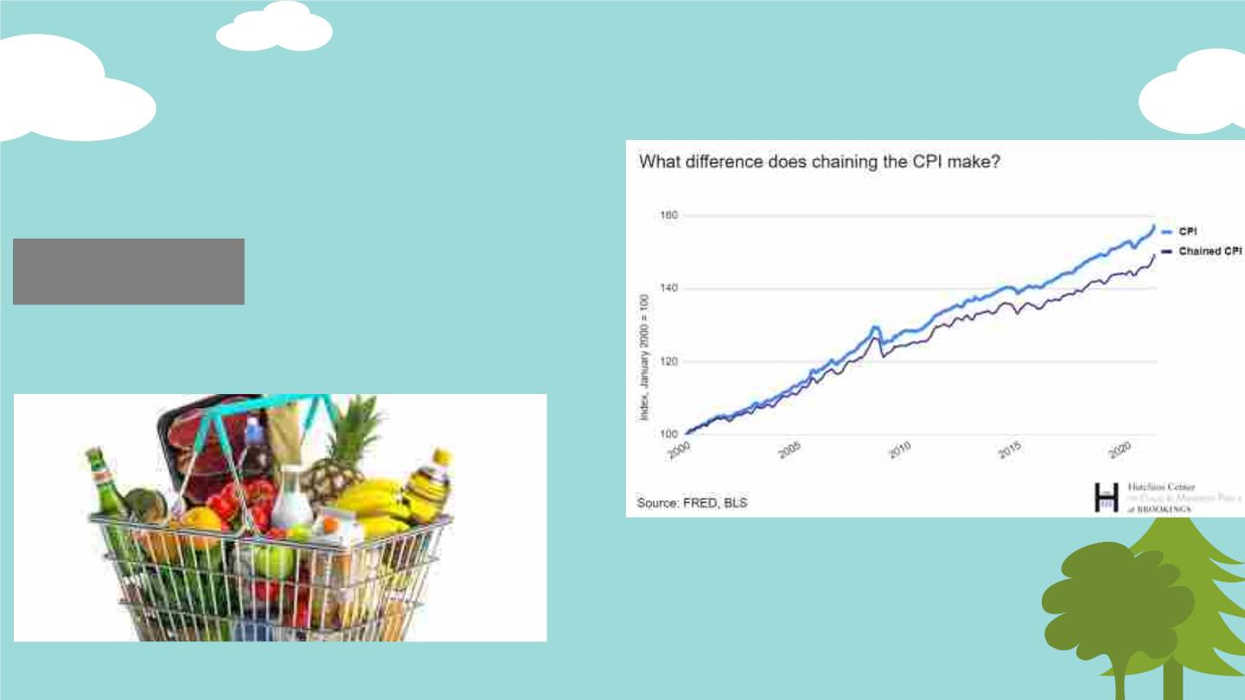
POLITIKA NAŠEG RAZREDA
2011. - 1569KM
2022.- 2106KM
Porast inflacije u BiH iznosi 17% (2022.)

Slide 34

Svaki srednjoškolac u našoj županiji mjesečno
izdvaja od 40 do 70 KM ovisno u kojoj zoni grada
živi.
Godišnje izdvoji od 300 KM do oko 520 KM.
Tijekom svog srednjoškolskog obrazovanja izdvoji
od 1200 KM do oko 2110 KM.
(I. zona-1200KM…III.zona-2110KM)

Slide 35
POLITIKA NAŠEG RAZREDA
IZVORI INFORMACIJA:
● Internet
● Mediji
● Zakonski propisi
● Zavod za statistiku FBiH

Slide 36
PLAN AKCIJE

Slide 37

PLAN AKCIJE
Naš plan akcije temelji se na potrebi da svi učenici
srednjih škola Grada MOSTARA i županije imaju besplatan
prijevoz kao učenici osnovnih škola.
Na taj način bi se pomoglo ne samo srednjoškolcima,
nego i njihovim obiteljima s obzirom na sve težu
ekonomsku i financijsku situaciju.

Slide 38

PLAN AKCIJE
Uputili smo pismo podrške Vladi HNŽ-a,
Vijeću mladih GRADA Mostara, Vijeću
roditelja, Mostar busu, te
Ministarstvu prosvjete , znanosti , kulture i
sporta HNŽ-a

Slide 39

PLAN AKCIJE
-prepoznali i istražili problem
-anketirali učenike i njihove roditelje naše škole
-anketirali učenike srednjih škola GRADA Mostara
-uspostavili suradnju s Vijećem mladih Mostara
-razgovarali s profesorima Ekonomskog fakulteta Sveučilišta u Mostaru
-obavili intervju s predstavnicima Vlade HNŽ-a i predložili zakonska rješenja,
-obavili intervju s predstavnicima Ministarstva prosvjete, kulture, znanosti i
sporta HNŽ-a i predložili zakonska rješenja
-Uputili dopis poduzeću Mostar Busa

Slide 40

PLAN AKCIJE
Nazočiti sjednici Gradskog vijeća i iznijeti
prijedloge naše politike
Nastaviti suradnju s Vijećem mladih GRADA
Mostara s ciljem realiziranja naših
inicijativa
Nazoči sjednici županijske skupštine HNŽ-a

Slide 41

PLAN AKCIJE
Naš plan akcija usmjeren je prema:
-Vladi HNŽ-a
-Ministarstvo prosvjete, znanosti, kulture i sporta HNŽ-a
-Mostar Busu
-Vijeću roditelja
-Vijeću učenika
-Vijeću mladih Grada Mostara
- Svim učenicima srednjih škola Grada MOSTARA

Slide 42
PLAN AKCIJE
IZVORI INFORMACIJA:
• Mediji
• Dopisi
• Pisma potpore
• Intervju

Slide 43

Osvrt na naučeno
Za naše ovogodišnje izlaganje odabrali smo rješavanje problema koje smatramo aktualnim posebice za današnje vrijeme kada su cijene na tržištu
svakodnevno u porastu.
Besplatnim prijevozom učenicima srednjih škola i njihovim obiteljima, značajno bi se pomoglo njihovom kućnom proračunu, učenicima bi se osiguralo da
besplatno koriste prijevoz, kao i mogućnost sudjelovanja na izvannastavnim aktivnostima .
Ostvarili smo suradnju s Vijećem mladih Grada Mostar, koje će na jednoj od sljedećih sjednica Općinskog vijeća Grada Mostara iznijeti naš prijedlog.
Anketiranje učenika naše škole i županije koji koriste usluge javnog prijevoza potvrđuju navedeno. Odgovori anketiranih sudionika potvrđuju da je za
mlade potrebno uvesti više linija jer su uskraćeni za mnoge aktivnosti u gradu.
Također, dobili smo podršku od predstavnika našega resornog Ministarstva kao i predstavnika Vlade HNŽ-a.
Uvidjevši opravdanost naših zahtijeva ministar će uputiti prijedlog Vladi na iznalaženje rješenja.
Glasnogovornik Vlade HNŽ-a gosp. Pero Pavlović nas je podržao i obećao da će naše pismo potpore i biti upućeno od Vlade na daljnje razmatranje u
Skupštinu HNŽ-a tražeći izmjene Zakona o srednjoškolskom obrazovanju kojim bi se potpuno ili barem djelomično financirao prijevoz srednjoškolaca.
U nadi da će naš prijedlog biti prihvaćen od nadležnih unaprijed se zahvaljujemo svima i nadamo će izmjene Zakona o srednjoškolskom obrazovanje
uskoro ugledati svjetlo dana.

Slide 44
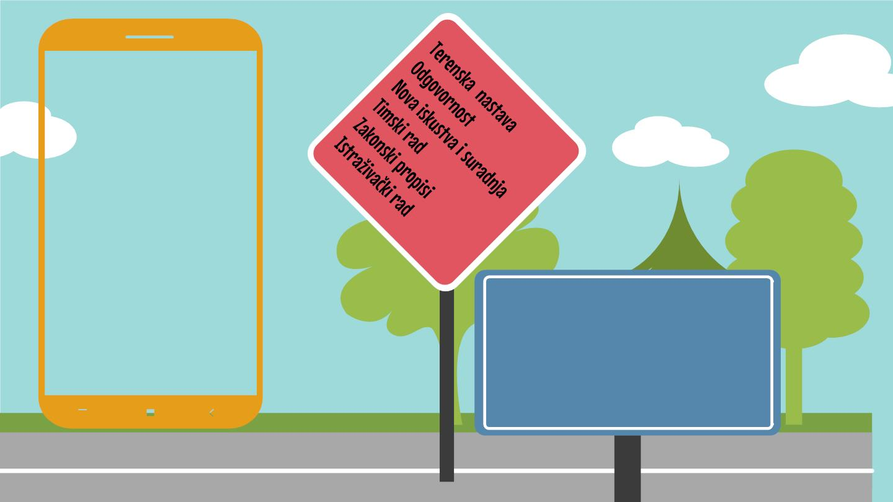
Srednjoškolci u idućoj školskoj
godini imat će besplatan
prijevoz i više linija u
večernjim terminima.
Nema više diskriminacije...
Nadamo se ovakvoj poruci u
budućnosti nadležnih i da naše
prijedloge uvaže….
Ako mi nismo do sada imali, da
sljedeće generacije imaju…
Naučili smo da možemo mijenjati i predlagati
politiku u našem gradu, županiji i zajednici. Da
ponekad i nemoguće je i te kako moguće.
Ako nismo pokušali, nismo ni saznali. Sretni smo
jer jesmo…

Slide 45

Osvrt na naučeno
Ostvarili smo suradnju
s Vijećem mladih Grada
Mostar, koje je na
jednoj od sljedećih
sjednica Općinskog
Uvidjevši opravdanost
naših zahtijeva koji su
argumentirano
navedeni ministar će
uputiti prijedlog vladi
na iznalaženje
Dobili smo podršku
od predstavnika
našega resornog
Ministarstva kao i
predstavnika Vlade
HNŽ-a.
vijeća Grada Mostara
iznijeti naš prijedloga.
rješenja.

Slide 46

HVALA NA POZORNOSTI

